Slide 1
线性拟合
张煊、张博钜、丁宣铭

Slide 2
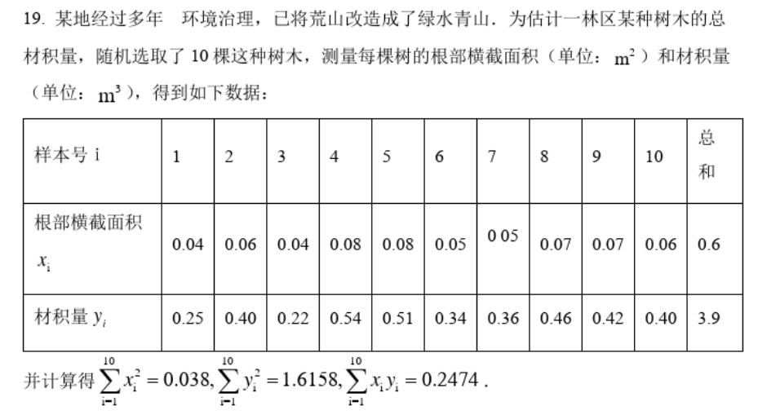
线性拟合一例

Slide 3
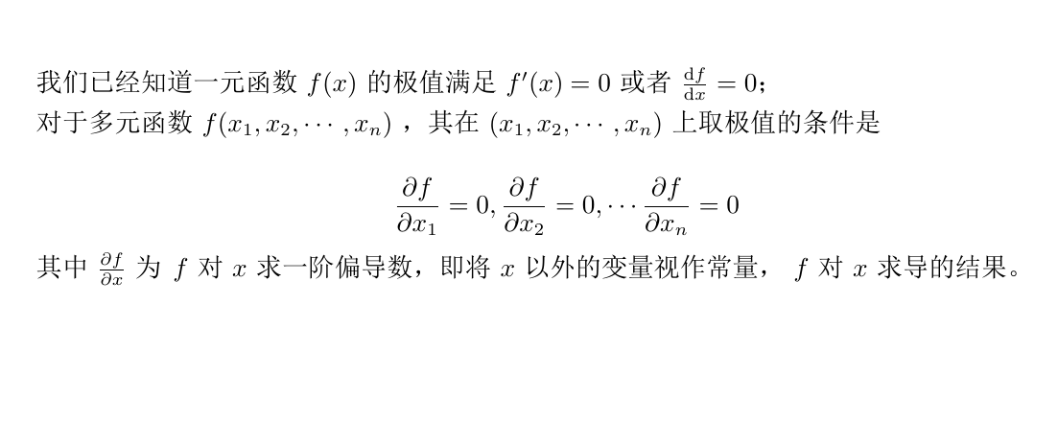
函数的极值

Slide 4
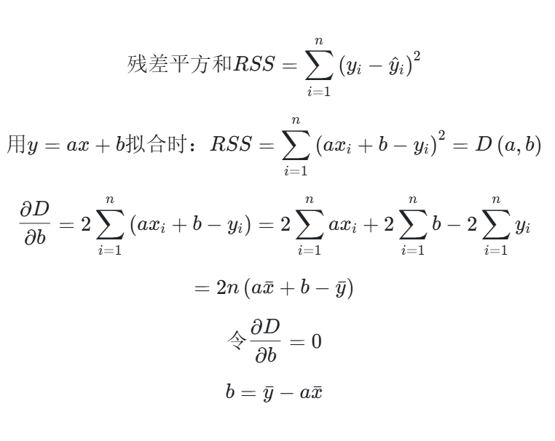
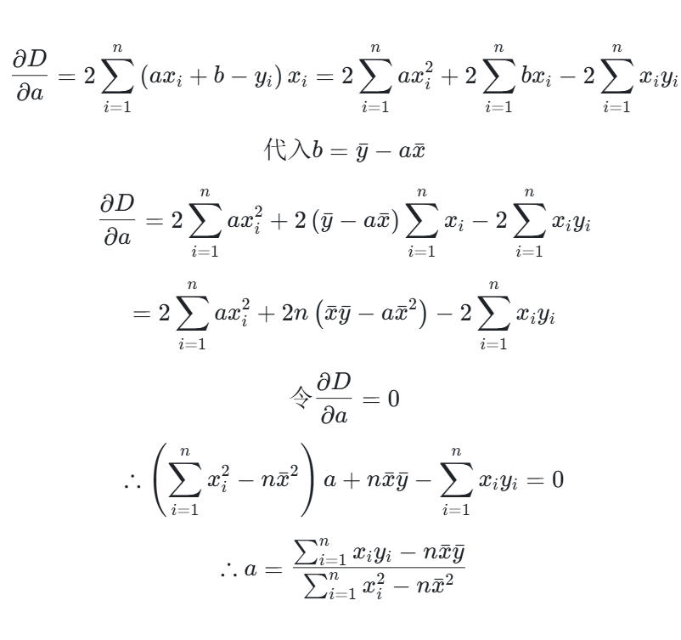
最小二乘法的数学推导

Slide 5
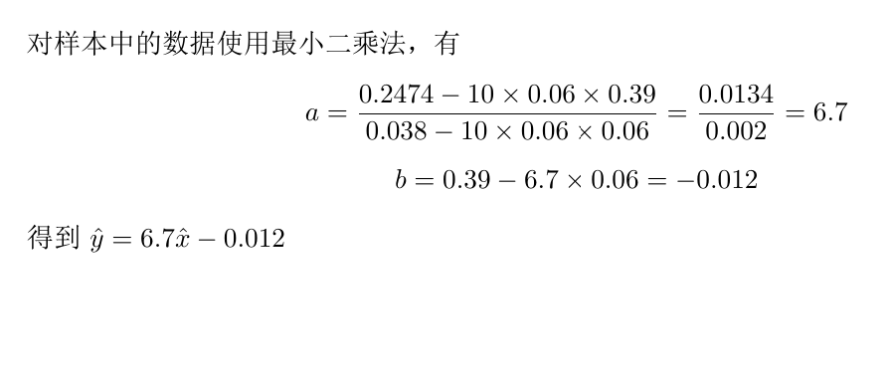
运用最小二乘法

Slide 6

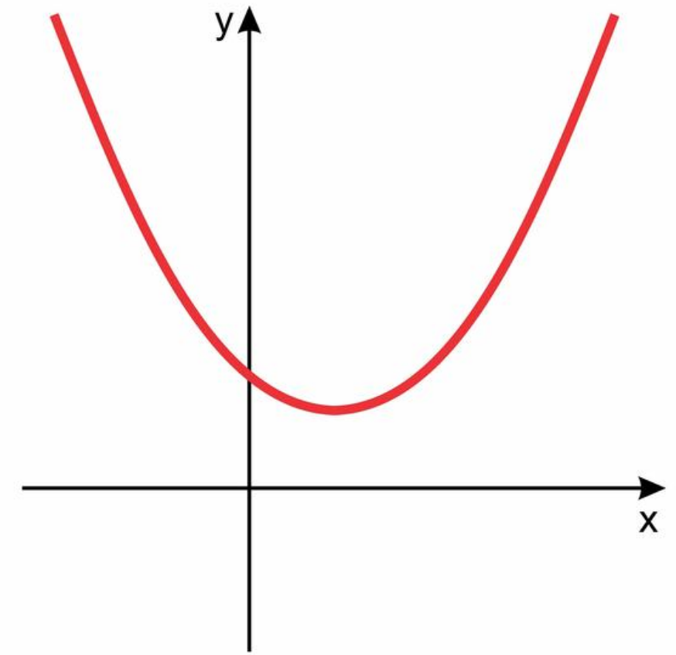
问题

Slide 7
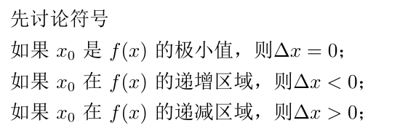
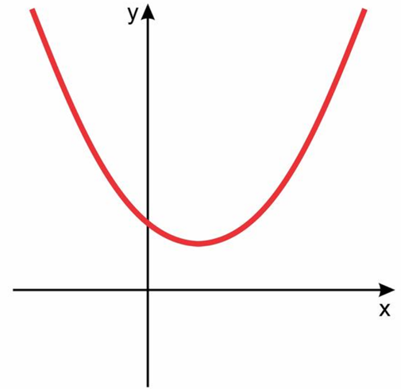
变化量的确定

Slide 8


变化量的确定

Slide 9
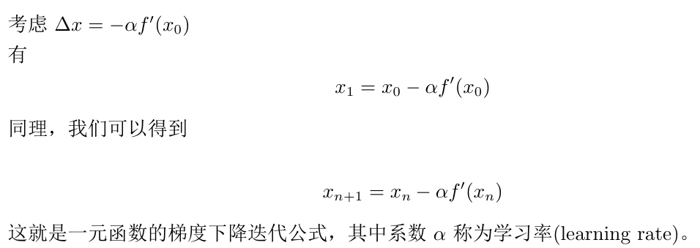
一元函数梯度下降法

Slide 10
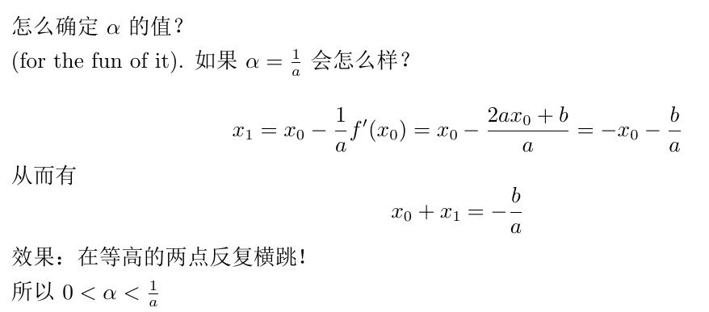

学习率的确定

Slide 11


学习率的确定

Slide 12

从一元函数到多元函数

